Slide 1

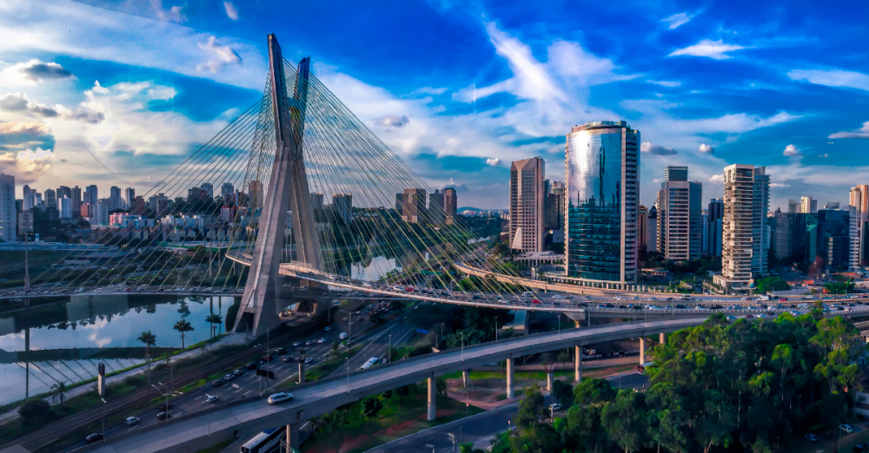

Slide 2
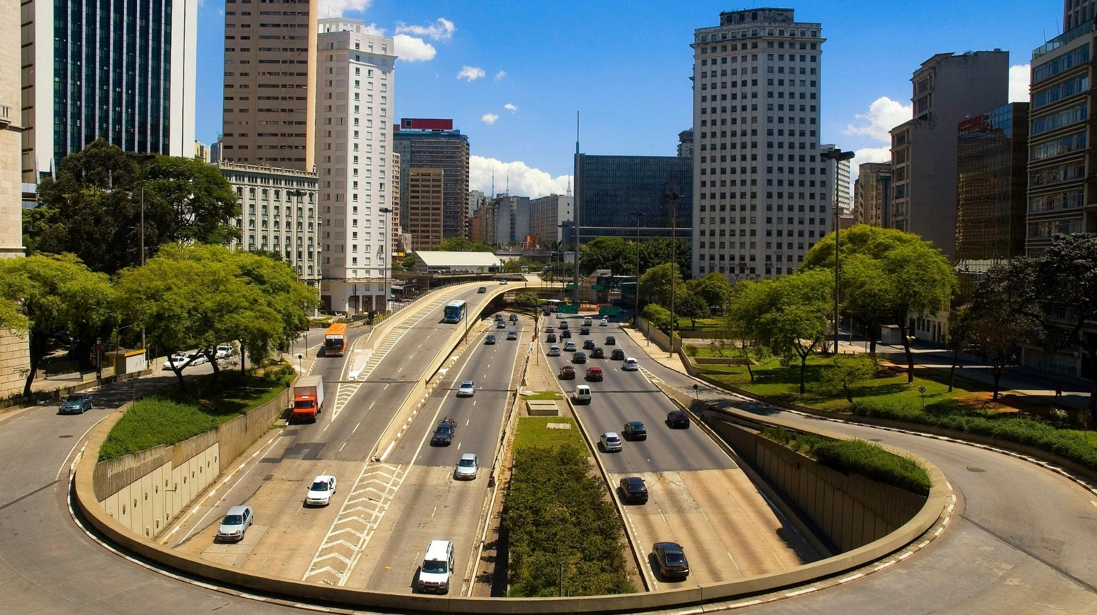
ESPAÇO PARA TÍTULO
Espaço para subtítulo

Slide 3

ESPAÇO PARA TÍTULO
Espaço para subtítulo
Textos...

Slide 4

ESPAÇO PARA TÍTULO
Espaço para subtítulo
Textos...

Slide 5
ESPAÇO PARA TÍTULO
Espaço para subtítulo
Textos...

Slide 6
